Slide 1

وظائف وأنماط الإدارة

Slide 2

وظائف الإدارة

Slide 3
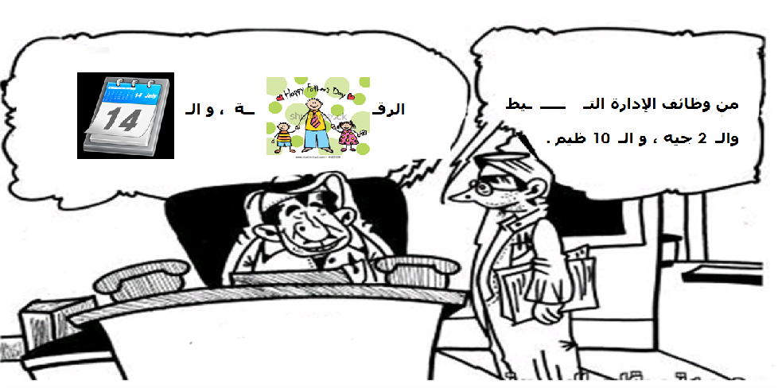
نشاط ( 1 ) جماعي
للأذكياء فقط : بالتعاون مع أفراد مجموعتك استنتجي وظائف الإدارة من خلال الكاركاتير التالي ؟

Slide 4

نتيجة للبحوث والدراسات المتواصلة في العملية الإدارية وتحديد وظائفها ، فقد أسفرت النتائج عن تحديد وظائف متسلسلة للعملية الإدارية . . وهي :
التخطيط
التوجيه
التنظيم
الرقابة

Slide 5


رسم طريق للوصول الى الغاية المراد تحقيقها

Slide 6
خطوات التخطيط
تحديد الأهداف المراد تحقيقها
رسم السياسات والقواعد التي ترشد المرؤوسين لإتمام اعمالهم
التنبؤ بالمستقبل وتحديد الاحتياجات المادية والبشرية
وضع برنامج زمني لتنفيذ الأعمال

Slide 7


Slide 8
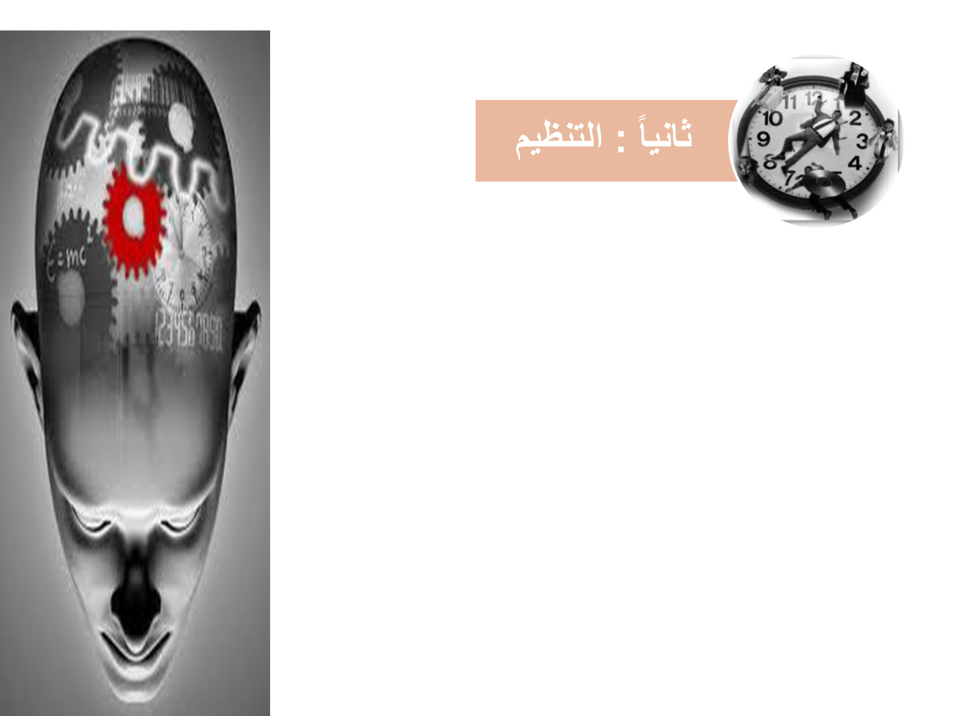
حصر الواجبات اللازمة وتقسيمها الى اختصاصات وتوزيع المسؤوليات وانشاء العلاقات لتحقيق الأهداف الموضوعة

Slide 9
خطوات التنظيم
تقسيم العمل ( الواجبات المتشابهة يقوم بها شخص واحد )
تحديد السلطات ( الشخص المناسب في المكان المناسب ، وربط الإدارات ببعض )
تنمية الهيئة الإدارية

Slide 10

هو إصدار التعليمات للمرؤوسين لإخبارهم بالأعمال التي يجب القيام بها وموعد أدائها .
ويتضمن التوجيه :
1
الاتصال بالمرؤوسين وارشادهم ( شفوي ، كتابي )
2
رفع المعنويات والالتزام بمفاهيم القيادة

Slide 11
حكاية
كل يوم تمضي الحافلة في مسارها المعتاد ,وذات يوم صعد إليها رجل ضخم يقارب المترين طولاً يبدو كالمصارعين . رمق السائق بنظرة صارمة , ثم صاح : الضخم (( جون )) لا يدفع التذاكرو جلس على مقعده . لم يناقشه السائق خوفاً .. ورضي بالأمر .
في اليوم التالي تكرر الموقف صعد ( جون ) ورفض الدفع .....
واستمر على هذا الحال يركب الحافلة ولا يدفع ..!!
اصيب السائق باكتئاب ولم يعد يتحمل المزيد فانضم إلى مركز كمال الأجسام وتعلم الكاراتيه والجودو للدفاع عن النفس .
لم يعد السائق هزيلاً كما كان وأحس بالرضا عن نفسه .
في الشهر التالي صعد ( جون ) إلى الحافلة وحَدّق في السائق بنفس النظرة الصارمة و صاح : لن يدفع الضخم ( جون ) قيمة التذكرة
أوقف السائق الحافلة بسرعة وصرخ فيه : ولم لا ؟
فرد (جون) باندهاش : لأن ( جون ) الضخم لديه اشتراك مجاني لركوب الحافلة !!!!

Slide 12
رابعاً : الرقابة ( التقويم )
التأكد من أن التنفيذ يتم وفقاً للخطة الموضوعة لتحقيق الأهداف التي سبق تحديدها والتعرف على جوانب الضعف لعلاجها وتقويمها .
داخلي
خارجي

Slide 13
عناصر الرقابة
تحديد المقاييس والمعايير الرقابية
مقارنة الأداء ( النتائج ) بالمقاييس الموضوعة
دراسة أسباب الانحراف عن الخطط الموضوعة

Slide 14
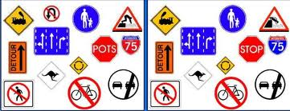
ما الإختلافات مابين الصورتين؟

Slide 15
أنماط الإدارة
المتساهلة ( الفوضوية ، التسيبية )
الديموقراطية ( الإنسانية ، التشاورية )
الاوتوقراطية ( الديكتاتورية ، التسلطية )

Slide 16
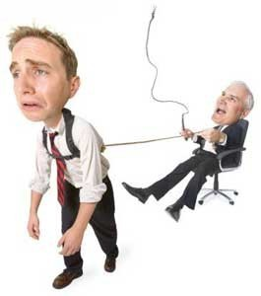


نشاط ( 2 ) جماعي
بالتعاون مع أفراد مجموعتك اختاري اسماً للمدير بكل صورة مستعينة بما بين القوسين .. ( اوتوقراطي – ديموقراطي – متساهل )

Slide 17
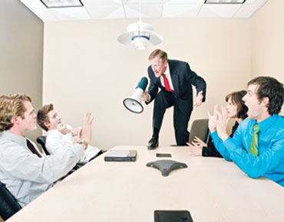
الإدارة الاوتوقراطية
ترى الأوتوقراطية أن السلطة الإدارية مفوضة اليها من سلطة أعلى منها وأن المسؤولية قد منحت لها وحدها.

Slide 18
خصائص الإدارة الاوتوقراطية
يتخذ هذا النمط التسلط والاستبداد كمنهج للتعامل مع العاملين .
إصدار القرارات والتعليمات دون مشاركة العاملين.
عدم تقبل النقد الموضوعي .
نشوء الصراع وانعدام روح الألفة والولاء بين المدير والعاملين .
سيطرة الخوف والرهبة على العاملين من المدير .
صيد أخطاء العاملين .
معالجة الأخطاء باسلوب العقاب .

Slide 19

الإدارة الديمو قراطيه
يأخذ بمبدأ المشاركة الجماعية في اتخاذ القرار وتنفيذه

Slide 20
خصائص الإدارة الديموقراطية
مشاركة العاملين في التخطيط ووضع الأهداف وإنجاز العمل .
تقدير حاجات وقدرات وميول العاملين.
الحرص على تنمية العلاقات الإنسانية.
تطبيق مبدأ التشجيع بالمكافآت والحوافز.
معالجة الأخطاء على أنها طاهرة طبيعية.

Slide 21

الإدارة المتساهلة
يتميز المدير بشخصية مرحة متواضعة ويملك معلومات حول مهنته ويعطي العاملين الحرية المطلقة

Slide 22
خصائص الإدارة المتساهلة
عدم مشاركة العاملين معه اتخاذ القرارات.
الفشل في القيام بوظائف الإدارة .
صعوبة في ضبط العاملين في المدرسة .
العجز عن تنمية مهارات وقدرات العاملين .
يتجاهل معالجة وتقويم الأخطاء في المدرسة .

